Slide 1

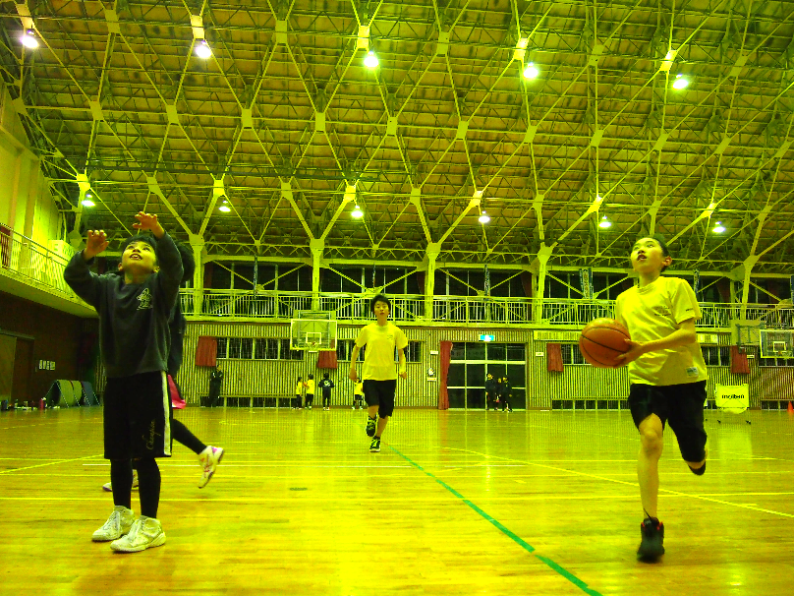
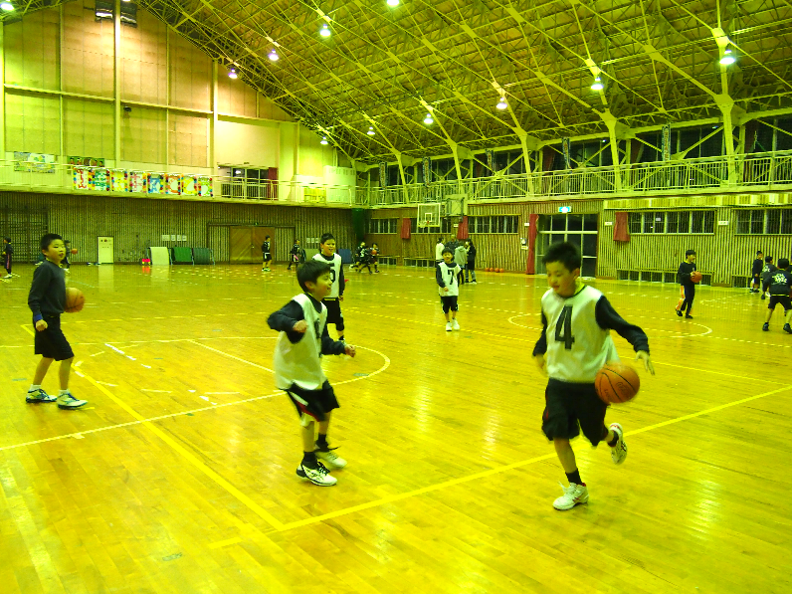
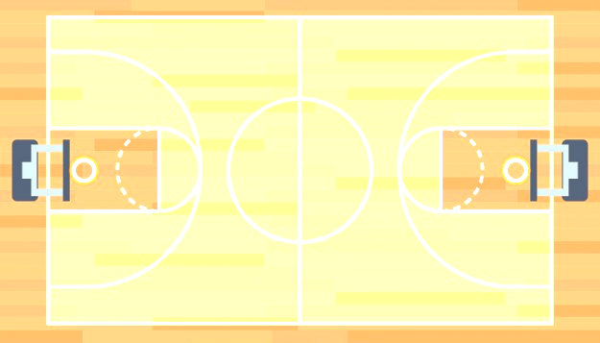

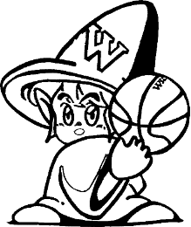
スポーツ少年団
ウ ィ ズ
ミニバスランドＷＩＺ
部員大募集
一緒にバスケやろうよ！
集合写真
練習日 | ： | 毎週 月・水曜日（その他追加練習有）
時間 | ： | 午後7：00 ～ 午後9：00
練習場所 | ： | 栃尾南小学校
参加条件 | ： | 栃尾地域の小学1年生～6年生
月会費 | ： | 2000円
 |  | （その他スポーツ保険加入料等別途加算される月もあります）
お問合せ先
ＷＩＺ保護者代表 飯濱
080-5198-7841
(有)ミサワスポーツ 三沢
090-2319-5600
体験入部受付中
初心者も
お気軽にどうぞ

Slide 2


スポーツ少年団
ウ ィ ズ
ミニバスランドＷＩＺ
体験入部受付中
初心者も
お気軽にどうぞ！
部員大募集
Q 小学5年生で、チームに入ろうか迷っています。
練習が大変と聞いたけど、続けられるか心配です。
A 確かに練習は大変です。でも、大変なぶんだけ成長し、
楽しさも増します。最初は少し疲れるけど、すぐに
6年生と一緒に走れるようになりますよ。
A 楽しみながら頑張って、過去には県大会出場や、市内
でも上位の成績を残してきています。
長岡・新潟県選抜に選出された選手もたくさんいます。
Q 小学5年生の親です。
チームに入ると、子供の送迎等で、親御さんの負担が
大変と聞きましたが、大丈夫でしょうか。
A 大げさな噂のひとり歩きに、保護者達も困惑しています。
今の時代、親御さんも様々な勤務形態ですので、皆で
助け合っています。試合の時は、送迎可能な保護者に
乗合をお願いして行きます。
A 練習の際も、ずっと付き添っている必要はありません。
入部したお子さんの親御さんは「聞いていたより大変
じゃなかった」と言っています。
練習日 | ： | 毎週 月・水曜日（その他追加練習有）
時間 | ： | 午後7：00 ～ 午後9：00
練習場所 | ： | 栃尾南小学校
参加条件 | ： | 栃尾地域の小学1年生～6年生
月会費 | ： | 2000円
 |  | （その他スポーツ保険加入料等別途加算される月もあります）
お問合せ先
ＷＩＺ保護者代表
飯濱 080-5198-7841
(有)ミサワスポーツ
三沢 090-2319-5600

Slide 3


スポーツ少年団
ウ ィ ズ
体験入部受付中
初心者も
お気軽にどうぞ！
ミニバスランドＷＩＺ
部員大募集！
練習日 | ： | 毎週 月・水曜日（その他追加練習有）
時間 | ： | 午後7：00 ～ 午後9：00
練習場所 | ： | 栃尾南小学校
参加条件 | ： | 栃尾地域の小学1年生～6年生
月会費 | ： | 2000円 （その他スポーツ保険加入料等別途加算される月もあります）
一緒にバスケやろうよ！
集合写真
Q＆A
Q 小5男子の親で、子供の加入を検討しています。チーム
に入ると、子供の送迎等で親御さんの負担が大変と聞き
ましたが、大丈夫でしょうか。
A 大げさな噂のひとり歩きに、保護者達も困惑しています。
今の時代、親御さんも様々な勤務形態ですので、皆で助
け合っています。試合の時は、送迎可能な保護者に乗合
をお願いして行くので心配ありません。
A 練習の際も、ずっと付き添っている必要はありません。
入部したお子さんの親御さんは「聞いていたより大変で
はなかった」と話しています。
Q 小３女子です。チームに入ろうか迷っています。
練習が大変らしいけど、続けられるか心配です。
A 確かに練習は大変です。でも、大変なぶんだけ成長し、
楽しさも増します。最初は少し疲れるけど、すぐに皆
と一緒に走れるようになるよ。
A 楽しみながら頑張って、過去には県大会出場や、市内
でも上位の成績を残してきています。長岡、新潟県選
抜に選出された選手もたくさんいます。
お問合せ先
Ｃａｌｌ me ♪
ＷＩＺ保護者代表
飯濱 080-5198-7841
(有)ミサワスポーツ
三沢 090-2319-5600

Slide 4


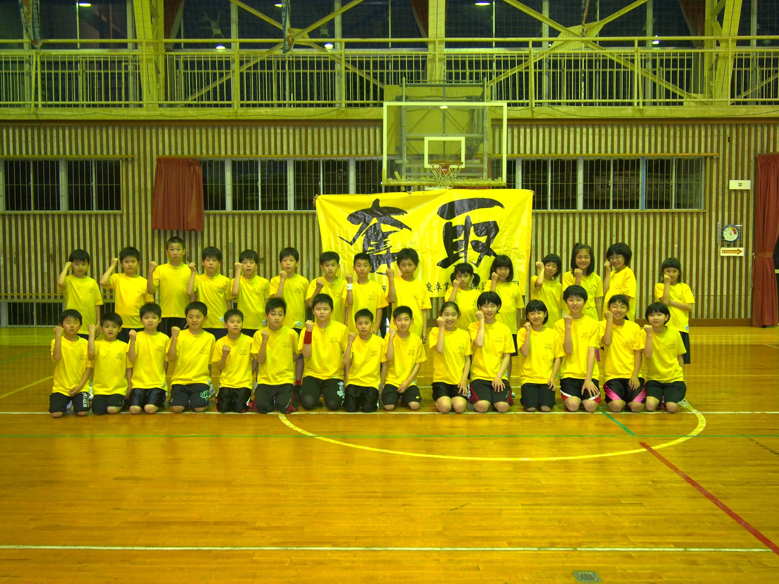

スポーツ少年団
ウ ィ ズ
体験入部受付中
初心者も
お気軽にどうぞ！
ミニバスランドＷＩＺ
部員大募集！
練習日 | ： | 毎週 月・水曜日（その他追加練習有）
時間 | ： | 午後7：00 ～ 午後9：00
練習場所 | ： | 栃尾南小学校
参加条件 | ： | 栃尾地域の小学1年生～6年生
月会費 | ： | 1000円 （その他スポーツ保険加入料等別途加算される月もあります）
みんなでバスケやろうよ！
Q＆A
Q 小３女子です。チームに入ろうか迷っています。
練習が大変らしいけど、続けられるか心配です。
A 確かに練習は大変です。でも、大変なぶんだけ
成長し、楽しさも増します。最初は少し疲れる
けど、すぐに皆と一緒に走れるようになるよ。
A 楽しみながら頑張って、過去には県大会出場や、
市内でも上位の成績です。長岡、新潟県選抜に
選出された選手もたくさんいます。
Q チームの皆さんに質問です。試合に勝つ以外に
楽しいことはありますか？
A アルビBBの試合前のエキシビジョンで、アルビ
ホームコートのアオーレでのゲームや、観戦も
あって楽しいですよ！
Q 小5男子の親で、子供の加入を検討しています。
子供の送迎等で親御さんの負担が大変と聞きま
したが、大丈夫でしょうか。
A 大げさな噂のひとり歩きに、保護者達も困惑して
います。今の時代、親御さんも様々な勤務形態で
すので、皆で助け合っています。試合の時は送迎
可能な保護者に乗合をお願いして行くので、心配
ありません。
A 練習の際も、ずっと付き添っている必要はありま
せん。入部したお子さんの親御さんは「聞いてい
たより大変ではなかった」と話しています。
お問合せ先
ＷＩＺ保護者代表
飯浜 080-3363-6380

